Slide 1
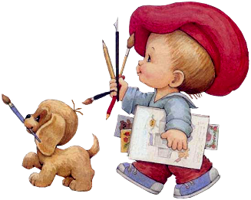
Изобразительнаядеятельность
«Цветная радуга»

Slide 2
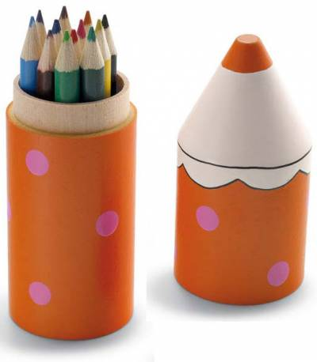
В каком промысле используют данный вид узора?
Дымковская игрушка
Городецкая игрушка
Филимоновская игрушка

Slide 3
Какой цвет не используют в хохломской росписи?
1
5
3
2
4

Slide 4
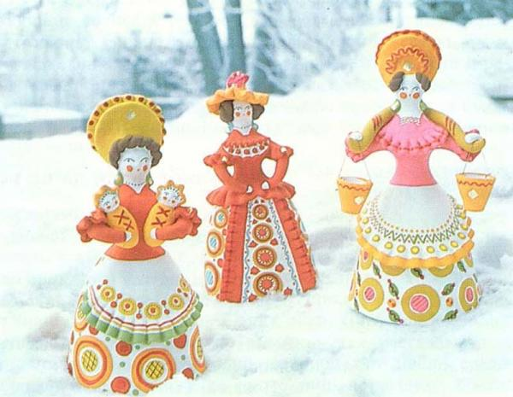
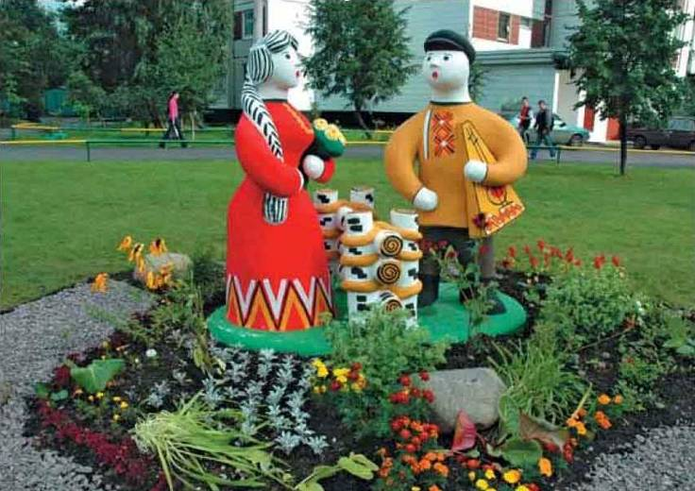
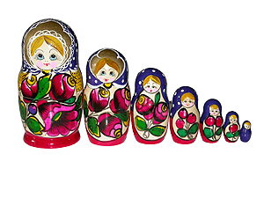
Какая игрушка является дымковской?
2
3
1

Slide 5
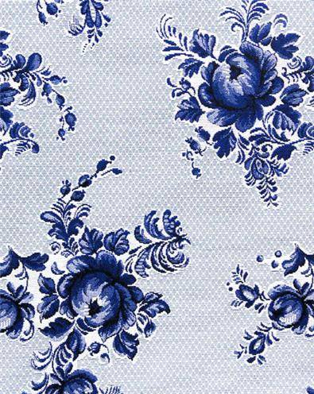
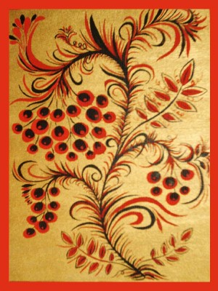
Какой росписью является гжель?
1 2 3

Slide 6
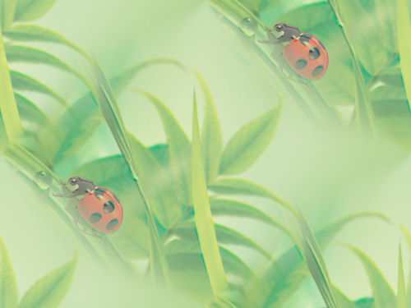
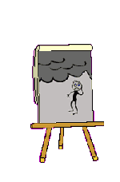
Какой из цветов является «теплым»?
1. Оранжевый
2. Синий
3. Черный
4. Серый

Slide 7
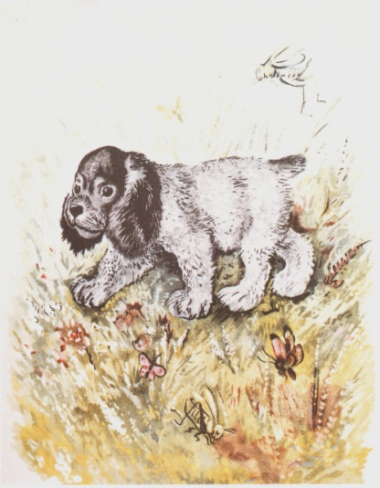
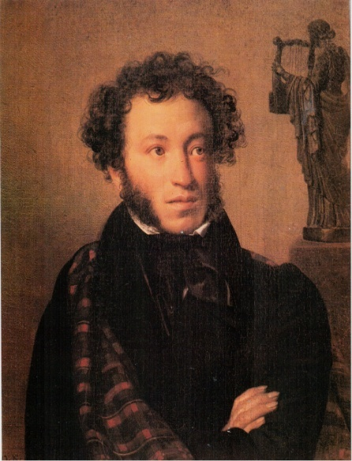
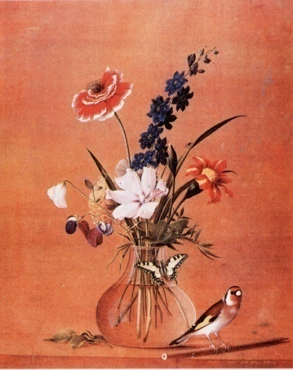
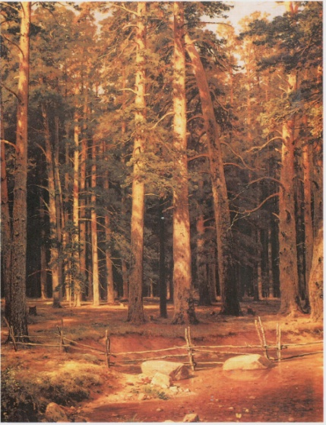
Выбери из данных жанров портрет:
4
3
2
1

Slide 8
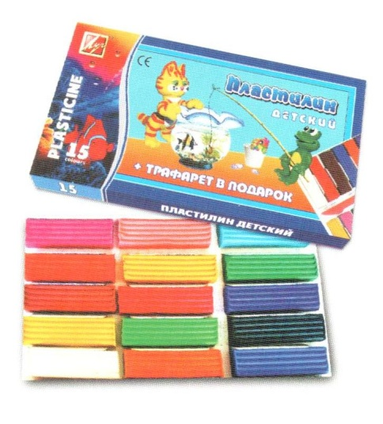
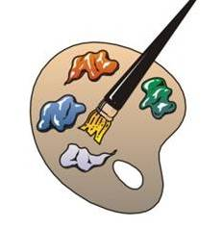
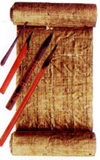
Что нужно для занятия по лепке?
1
2
3
4

Slide 9
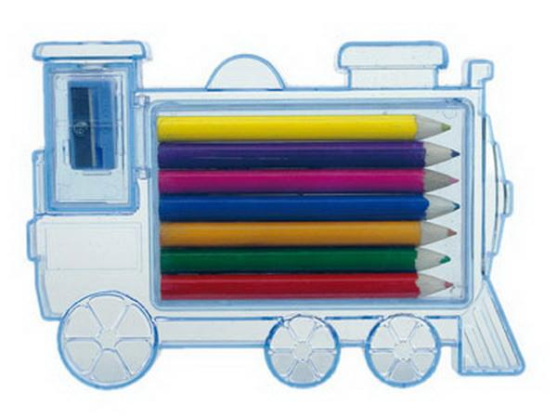
Какой цвет получится при смешивании красного и желтого цветов?
1. Оранжевый
2. Синий
3. Зеленый
4. Серый

Slide 10
Какого цвета нет в радуге?
1
5
3
4
2

Slide 11
КОНЕЦ

Slide 12
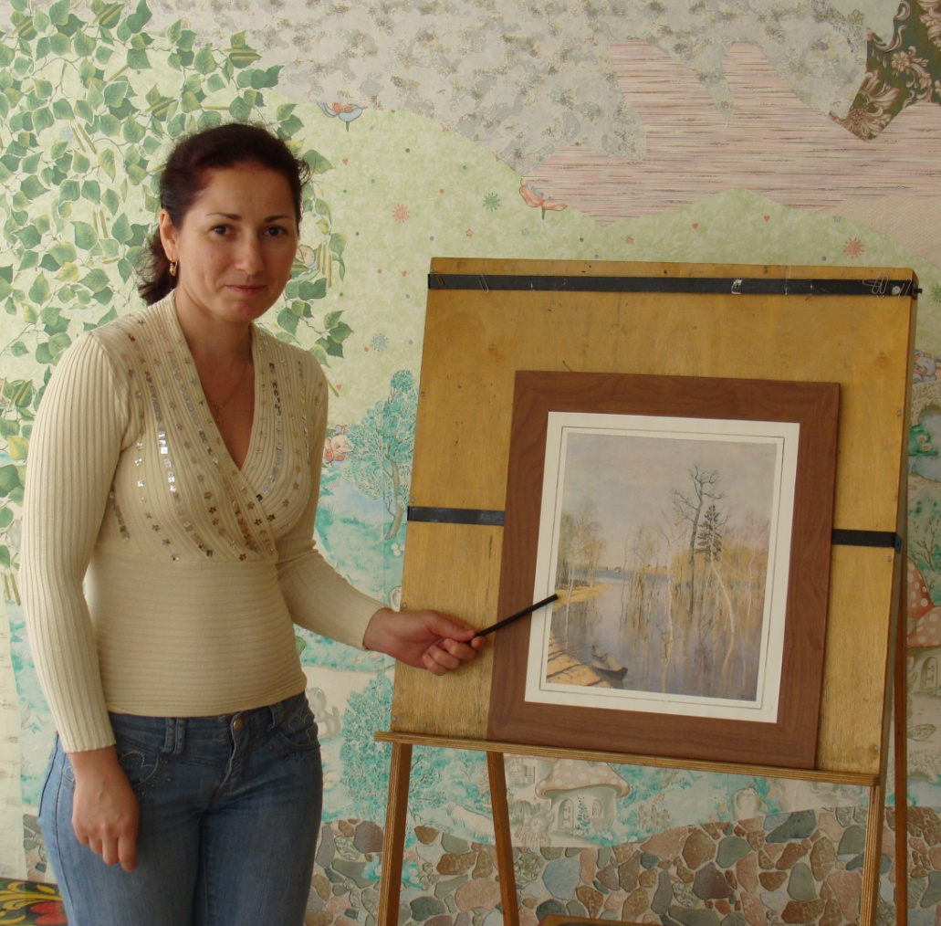
Тест разработан по материалам воспитателя
Д/С №3 «Тополек» г.Ясный
Леващева
Елена
Владимировна

